Slide 1
Годовой отчет ГБУ РС (Я) «Городской специализированный дом ребенка»
Главный врач
Василий Петрович Старостин

Slide 2
Структура Дома ребенка
Группы детей:
Приемно-карантинная группа
Изолятор
6 физиологических групп
3 специализированные группы (для детей-инвалидов)
Отделение оказания паллиативной медицинской помощи детям
Медицинские кабинеты:
Процедурный
Прививочный
Физиокабинет
Массажный
Гидромассажный,
Зал ЛФК
Молочный пост
Педагогические кабинеты:
Логопедический
Кабинет психологической разгрузки
Сенсорный
Кабинет Монтессори-педагогики
Музыкальный зал
Финансово-экономический отдел
Организационно-методический отдел
Отдел материально-технического снабжения

Slide 3
Финансирование за 2015-2017 годы, тыс.руб.

Slide 4
Структура расходования средств

Slide 5
Стоимость содержания одного воспитанника в день(в руб.) В 2017 году увеличение показатель увеличился на 204,74 руб. или 4,7%

Slide 6
Стоимость питания на 1 койко-день (в руб.)

Slide 7
Стоимость лекарственного обеспечения на 1 койко-день (в руб.)

Slide 8
Целевые субсидии на противопожарные мероприятия, тыс.руб.

Slide 9
Кадровый состав
Наименование персонала | Количество ставок |  | Численность работников списочного состава без внешних совместителей и женщин, находящихся в декретном отпуске и в отпуске по уходу за детьми |  |  |  |  |  | Женщины, находящиеся в
 | По штатному расписанию | Занято | Всего | Жен | Муж | В том числе на неполном рабочем дне |  |  | Декретном отпуске | Отпуске по уходу за детьми
 |  |  |  |  |  | всего | женщин | мужчин
Врачи | 11.5 | 11.5 | 8 | 7 | 1 |  |  |  | 0 | 0
СМП | 49.0 | 49.0 | 40 | 40 | 0 |  |  |  | 0 | 3
Педагоги | 21.0 | 21.0 | 21 | 21 | 0 |  |  |  | 0 | 0
ММП | 28.0 | 28.0 | 28 | 28 | 0 |  |  |  | 0 | 4
Прочие | 24.0 | 24.0 | 24 | 17 | 7 |  |  |  | 0 | 1
Итого | 133.5 | 133,5 | 121 | 113 | 8 |  |  |  | 0 | 8

Slide 10
Категорийность медицинского персонала
 | 2015 |  |  |  | 2016 |  |  |  | 2017
 | высш | I | II | % | высш | I | II | % | высш | I | II | %
Врачи | 2 |  | 1 | 60 % | 2 | 0 | 1 | 60 % | 1 | 2 | 0 | 37%
Средний медперсонал | 13 | 11 | 7 | 60 % | 8 | 11 | 2 | 48 % | 12 | 5 | 0 | 42%
Педагоги | 5 | 6 | 2 | 62% | 7 | 5 | 3 | 71% | 5 | 7 | 7 | 90%

Slide 11
Поступление детей
№ | Поступили | 2015 |  | 2016 |  | 2017
 |  | Абс. число | % | Абс. число | % | Абс. число | %
1 | Из роддома | 7 | 4,7 | 13 | 7,5 | 9 | 5,0
2 | РБ № 1 НЦМ | 6 | 4,1 | 5 | 2,9 | 12 | 6,7
3 | ЦУБ | 17 | 11,5 | 23 | 13,3 | 24 | 13,5
4 | КДН ОА г. Якутска | 1 | 0,7 | 5 | 2,9 | 3 | 1,7
5 | По приказу МО РС(Я) | 0 | 0 | 0 | 0 | 0 | 0
6 | По ход-ву ООиП (из дома) | 27 | 18,2 | 34 | 19,6 | 43 | 24,2
7 | Привезла полиция | 90 | 60,8 | 93 | 53,8 | 87 | 48,9
 | Всего | 148 |  | 173 |  | 178
8 | В том числе из улусов | 19 | 12,8 | 38 | 22 | 44 | 24,7

Slide 12
Состав детей по юридическому статусу
Годы | 2015 |  | 2016 |  | 2017
 | Абс. число | % | Абс. число | % | Абс. число | %
Дети, чьи родители лишены родительских прав/ ограничены в родительских правах | 11/13 | 29,0 | 20/13 | 38,0 | 12/15 | 31,8
Дети-сироты | 4 | 4,8 | 2 | 2,3 | 4 | 4,7
Дети отказные | 23 | 27,7 | 16 | 18,4 | 18 | 21,2
Дети, оставшиеся без попечения родителей (СОП) | 20 | 24,1 | 23 | 26,4 | 28 | 32,9
Дети из семьи временно (ТЖС) | 12 | 14,4 | 13 | 14,9 | 8 | 9,4
Всего | 83 |  | 87 |  | 85
В том числе дети-инвалиды | 34 | 41,0 | 29 | 33,3 | 21 | 24,7

Slide 13
Движение детей
№ | Выбыло | 2015 |  | 2016 |  | 2017
 |  | Абс. число | % | Абс. число | % | Абс. число | %
1 | Домой | 97 | 67,4 | 120 | 71,9 | 108 | 60,7
2 | Детские дома | 2 | 1,4 | 3 | 1,8 | 9 | 5,1
3 | Дом инвалидов (Министерство труда и социального развития) | 16 | 11,1 | 5 | 2,9 | 8 | 4,5
4 | В больницу (хоспис) | 0 | 0 | 0 | 0 | 0 | 0
5 | Взяты под опеку/приемная семья | 25/3 | 19,4 | 33/0 | 19,8 | 48/1 | 27,5
6 | Усыновлено | 1 | 0,7 | 6 | 3,6 | 4 | 2,2
 | Всего | 144 |  | 167 |  | 178
7 | В т.ч. международное усыновление | 0 | 0 | 3 | 1,8 | 3 | 1,7

Slide 14
ЗАБОЛЕВАЕМОСТЬ ДЕТЕЙ (на 1000 детского населения)
2013 | 2014 | 2015 | 2016 | 2017
4864 | 2951 | 2898 | 2387 | 2488

Slide 15
Структура заболеваемости детей
2013 |  | 2014 |  | 2015 |  | 2016 |  | 2017
I | Болезни органов дыхания | I | Болезни органов дыхания | I | Болезни органов дыхания | I | Болезни органов дыхания | I Болезни органов дыхания
II | Болезни нервной системы | II | Болезни нервной системы | II | Болезни нервной системы | II | Болезни нервной системы | II Болезни нервной системы
III | Инфекционные заболевания (ветряная оспа) | III | Врожденные аномалии | III | Инфекционные заболевания (ветряная оспа) | III | Инфекционные заболевания (ветряная оспа) | III Прочие болезни (болезни кожи и подкожно-жировой клетчатки, костно-мышечной системы, симптомы и синдромы)
IV | Врожденные аномалии | IV | Болезни кожи и подкожно-жировой клетчатки | IV | Болезни эндокринной системы, расстройства питания и нарушения обмена веществ | IV | Врожденные аномалии | IV Врожденные аномалии
V | Болезни органов пищеварения | V | Болезни эндокринной системы, расстройства питания и нарушения обмена веществ | V | Болезни кожи и подкожно-жировой клетчатки | V | Болезни уха | V болезни уха

Slide 16
Структура неврологической заболеваемости
МКБ-10 | Класс | 2015 |  | 2016 |  | 2017
VI класс |  | До 1 года | Всего | До 1 года | Всего | До 1 года | Всего
G93.8 | ПП ЦНС | 16 | 45 | 50 | 50 | 56 | 56
G80.1-3 | ДЦП | - | 13 | - | 6 | - | 7
G93 | РОП ЦНС | - | 14 | - | 12 | - | 44
 | РЭП | - | 51 | - | 84 | - | 48
G40 | Эпилепсия (по основному диагнозу) |  | 1 | - | 1 | - | -
G71 | Миотоническая дистрофия | - | - | - | - | - | 1
ИТОГО |  | 16 | 124 | 48 | 157 | 56 | 156
XVII класс |  | До 1 года | Всего | До 1 года | Всего | До 1 года | Всего
Q90 | Синдром Дауна | 1 | 8 | 1 | 4 | - | 5
Q04 | Врожденные пороки ЦНС | 2 | 10 | 1 | 9 | 1 | 2
ИТОГО |  | 3 | 18 | 2 | 14 | 1 | 7

Slide 17
ДЕТСКАЯ ИНВАЛИДНОСТЬ
Всего за 2017 год зарегистрировано 46 детей-инвалидов
Показатель инвалидности – 247,05 на 1000 детского населения
На конец 2017 года находятся 21 детей-инвалидов (мальчиков – 10, девочек – 11)

Slide 18
Структура инвалидности
Структура | 2015 | 2016 | 2017
Врожденные аномалии развития | 27 (46,5%) | 16 (34,4%) | 17 (36,9%)
Патология ЦНС | 27 (46,5%) | 28 (60,8%) | 29 (63,04%)
Психические расстройства | - | - | -
Патология ЖКТ | 1 (1,7%) | 2 (4.3%) | -
Патология слуха | 1 (1,7%) | - | -
Патология органов зрения | 1 (1,7%) | - | -
ВИЧ-инфекция | 1 (1,7%) | - | -
Итого | 58 | 46 | 46
Умерло | 1 | 2 | 1

Slide 19
Технические средства реабилитации и услуги по реабилитации
За 2017 год технические средства реабилитации и услуги по реабилитации, предоставляемые ребенку-инвалиду за счет средств федерального бюджета.
Всего получено средств технической реабилитации:
- подгузники – 4832
- впитывающие простыни (пеленки) – 60
- опора детская для ползания – 1
- опора детская для сидения – 1
- противопролежневый матрац – 3
- противопролежневая подушка – 1
- коляска комнатная для детей с ДЦП – 2
- коляска прогулочная для детей с ДЦП – 3

Slide 20
ВЫСОКОТЕХНОЛОГИЧНАЯ МЕДИЦИНСКАЯ ПОМОЩЬ
Годы | ВМП
 | План | Выполнение
2015 | 4 | 6 (увеличение произошло за счет вновь поступивших детей – 2)
2016 | 2 | 2 (за счет вновь поступивших детей)
2017 | 0 | 0

Slide 21
ИНФЕКЦИОННАЯ ЗАБОЛЕВАЕМОСТЬ
Инфекционная заболеваемость в 2017 году составила –10 случаев, в том числе:
- Энтеробиоз – 1
- Энтеровирусная инфекция – 3;
- Инфекционный мононуклеоз - 1;
- Педикулез – 5.

Slide 22
Профилактика и раннее выявление туберкулеза у детей
Год | Кол-во детей | Обследование на туберкулез по RM | Проба Манту
 |  |  | Абсол. число | %
2015 | 83 | 64 | 64 | 100
2016 | 87 | 72 | 72 | 100
2017 | 87 | 87 | 87 | 100

Slide 23
Обследование на туберкулез
Год | Осмотрено фтизиатром | RM 2-кратно |  | ОАК, ОАМ | Обзор. R гр.органов груд. клетки | Томография органов средостения | Диаскин-тест
 |  | Абсол. число | %
2015 | 28 | 28 | 100 | 28 | 9 | 2 | 8
2016 | 15 | 15 | 100 | 15 | 7 | - | 3
2017 | 8 | 14 | 100 | 14 | 4 | - | 0

Slide 24
Результаты обследования на туберкулез
Год | ПВА | Вираж | Туб. Инфицирование | Проведено ХПЛ
2015 | 7 | 4 | - | 3
2016 | 11 | 1 | 1 | 5
2017 | 4 | 1 | 8 | 4

Slide 25
Специфическая профилактика туберкулеза
Год | Без V БЦЖ-М |  | Мед. отвод |  | Прове-дена V БЦЖ-М | Оста-ток | Мед. отвод
 | Остаток с текущего г. | Поступило | Постоянный | Временный |  |  | Постоян-ный | Временный
2015 | 16 | 3 | 10 | 1 | 9 | 11 | 10 | 1
2016 | 11 | 1 | 6 | 2 | 2 | 8 | 6 | 2
2017 | 8 | 8 | 2 | - | 3 | 2 | 2 | -

Slide 26
АНАЛИЗ МЛАДЕНЧЕСКОЙ И ДЕТСКОЙ СМЕРТНОСТИ
Годы | 2015 | 2016 | 2017
Умерло всего | 1 | 2 | 2
В т.ч. в возрасте до 1 года | 1 | 0 | 1
% летальности | 0,83 % | 1,15% | 1,12%

Slide 27
СТРУКТУРА ЛЕТАЛЬНОСТИ
Диагнозы | 2015 |  | 2016 |  | 2017
 | всего | в т.ч. до 1 г. | всего | в т.ч. до 1 г. | всего | в т.ч. до 1 г.
Всего | 1 | 1 | 2 | 0 | 2 | 1
Болезнь Дауна с ВПС и с ПП ЦНС
МВПР | 1 | 1 | 1 | 0 | 2 | 1
Органическое поражение ЦНС, ДЦП |  |  | 1 | 0

Slide 28
ДИСПАНСЕРИЗАЦИЯ ДЕТЕЙ-СИРОТ И ДЕТЕЙ, НАХОДЯЩИХСЯ В ТРУДНОЙ ЖИЗНЕННОЙ СИТУАЦИИ
В 2017 году подлежало диспансеризации 87 детей, осмотрено 87 (100%).
Диспансеризация детей проведена врачами-специалистами ООО «Медицинская клиника -Аврора»:педиатр, невролог, офтальмолог, отоларинголог, детский хирург, акушер-гинеколог, стоматолог, детский ортопед, психиатр, УЗИ внутренних органов, ЭКГ, ЭХОКГ, ОАК, ОАМ.

Slide 29
Итоги диспансеризации с распределением по группам здоровья (абс.ч.)
 | 2013 | 2014 | 2015 | 2016 | 2017
I группа | 0 | 3 | 0 | 0 | 1
II группа | 22 | 8 | 11 | 36 | 26
III группа | 32 | 22 | 15 | 22 | 18
IV группа | 26 | 4 | 12 | 18 | 13
V группа | 8 | 28 | 17 | 10 | 29

Slide 30
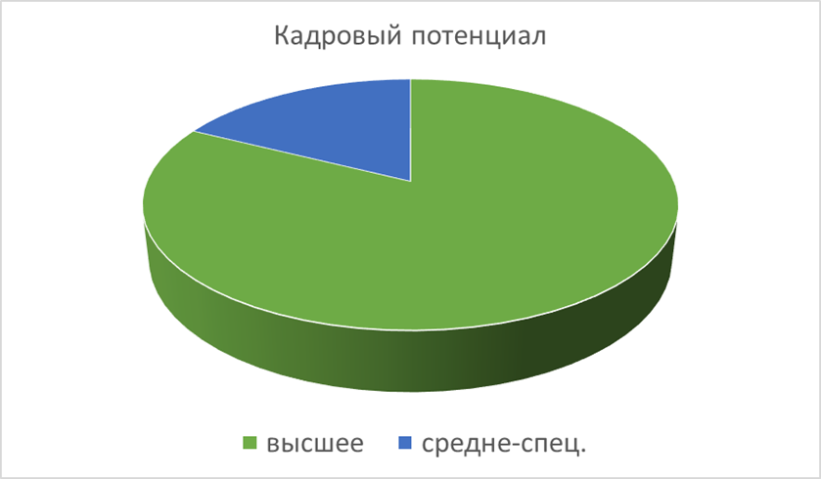
Анализ работы педагогов за 2017 год
Образовательный процесс осуществляют 21 педагог: 1 старший воспитатель, 16 воспитателей, из них 1 воспитатель класса Монтессори, 1 воспитатель сенсорной комнаты, 3 логопеда и музыкальный руководитель.
В доме ребенка образовательный уровень стабильно высокий, в 2017 году количество педагогов с высшим образованием составляет 71 %(15 педагогов), со средним специальным -29%(6 педагогов). Все педагоги имеют профессиональное педагогическое образование. Повышают свой образовательный уровень (учатся в высших учебных заведениях) – 2 (9 %) педагога.

Slide 31
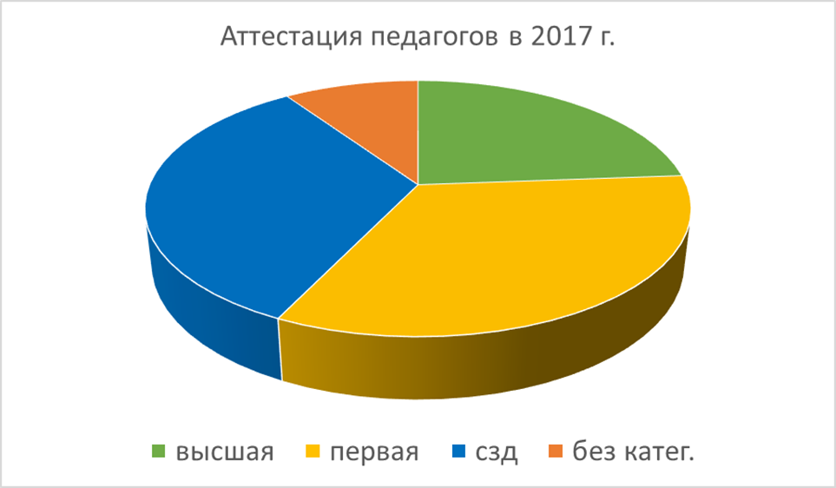
Аттестовано 19 педагогов, что составляет 90 %.
Квалификация педагогов:
- высшая категория – 5 (24%) - первая категория – 7 (33%); - сзд – 7 (33%).
- без категории – 2 (10%)
В 2017 г. прошли аттестацию:
на соответствие занимаемой должности 3 педагога.
Прошли курсы повышения квалификации в 2017 году - 1 педагог:
Абзаева Л.В. – 15.05. – 27.05.2017 г. – курсы повышения квалификации в ФГАОУ ДПО АПК и ППРО Ассоциации Монтессори педагогов России г.Москва «Монтессори-педагогика для детей от 8 месяцев до 6 лет. Здоровьесберегающие и здоровьеформирующие технологии обучения и воспитания детей дошкольного возраста»72ч,
Удостоверение у-1520/вн.

Slide 32
Участие на семинарах, научно-практических конференциях и мастер-классах:
06.02. -08.02.2017 г. – старший воспитатель Босикова Т.В., музыкальный руководитель Луговкина Л.А., воспитатель Заздравных О.С. в рамках Республиканского совещания работников образования и науки РС(Я) приняли участие в работе выставки учреждений, реализующих образовательные проекты и показали наглядные дидактические материалы, используемые в работе с детьми раннего возраста. Получили сертификаты.
16.02.2017г. – логопед Сазонова Л.Х. приняла участие в мастер-классе на тему: «Зондовый логопедический массаж. Базовые приемы и экспресс - схемы логомассажа» в интерактивном педагогическом портале МЕРСИБО 2ч. сертификат.
15.03. 2017г. – 17.03.2017г. – логопед Сазонова Л.Х. обучилась на тематическом семинаре «Психолого-педагогическая и консультационная помощь родителям с детьми раннего возраста», Сертификат.
29.05.2017 г. на базе ГБУ РС(Я) «Городской специализированный дом ребенка» состоялось итоговое методическое объединение специалистов, работающих с детьми раннего возраста с ограниченными возможностями здоровья г. Якутска. Старший воспитатель презентовала доклад «Педагогическая и реабилитационная деятельность в Доме ребенка», в котором ознакомила членов Методического объединения со спецификой деятельности учреждения, С докладом об итогах обучения на курсах Центра Лечебной Педагогики в г. Москва выступила воспитатель Дома ребенка Михайлова А.В. По итогам совещания специалистами произведен обмен опытом работы, подведены итоги 2016-2017 учебного года, обсуждена дорожная карта оказания ранней помощи в РС(Я).
28.09. -29.09.2017г. – старший воспитатель Босикова Т.В., музыкальный руководитель Луговкина Л.А., инструктор ЛФК Петрова А.Д. приняли участие в Республиканском практико-ориентированном семинаре по теме: «Новые технологии в коррекционной работе с детьми раннего возраста», выступили с докладом и презентацией, поделились опытом, получили сертификат.

Slide 33
Состав воспитанников
В Доме ребенка охвачены воспитательной работой 4 группы: старшая физиологическая, средняя физиологическая, младшая физиологическая, старшая специализированная. А также грудничковая группа, где проводятся индивидуальные занятия музыкальным руководителем.
Все группы отличаются полезной площадью для активного движения, возрастной особенностью организации спальни, столовой, игровых зон, оснащенностью специально подобранными пособиями для сенсорного, речевого, творческого, коммуникативного развития.
Подгруппа детей находится в специализированных группах, это дети, для которых необходим уход, требует особого внимания медицинского персонала, исходя из тяжести заболевания. Дети, способные к движению, освоению социальных навыков переводятся в физиологические группы. Так в 2017 г. переведены из специализированных групп в физиологические 4 ребенка.

Slide 34
Состав воспитанников
Анализ индивидуально - коррекционной работы с детьми раннего возраста. В специализированном учреждении решаются диагностические, воспитательные, коррекционно- развивающие и образовательные задачи. Воспитательные задачи: — социализация, повышение самостоятельности ребенка; — становление нравственных ориентиров в деятельности и поведении; — воспитание положительных качеств. Коррекционные задачи: — формирование усвоения социального опыта взаимодействия с взрослыми и сверстниками; — формирование способа ориентировки в окружающей действительности; — преодоление и предупреждение у воспитанников вторичных отклонений в развитии познавательной сферы, поведения и личности в целом. Образовательные задачи: — формирование системы знаний и общественных представлений об окружающей действительности; — развитие познавательной активности; — формирование всех видов деятельности, характерных для каждого возрастного периода.

Slide 35
Анализ работы Монтессори-класса.
Положительным аспектом в результативности работы является опыт работы по методики М. Монтессори Лизуновой Г.И
Разновозрастная группа с использованием Монтессори-метода сформирована из перспективных детей средней, старшей физиогрупп, а также старшей спецгруппы. Дети приходят работать с Монтессори-материалами группами от 2 до 5 человек, (знакомство со средой и ненормализованные дети – по одному ребенку) в утренние часы. Наиболее эффективная работа с 9 до 12 часов. Каждый ребенок посещает Монтессори-класс 1 – 2 раза в неделю и больше.
Продолжительность занятий в Монтессори - классе от 30 минут до 1,5 часов в зависимости от индивидуальных особенностей ребенка:
• Характеристики темперамента
• Способности
• Состояния здоровья
• Темпов соматического развития, формирования ЦНС
Всего охвачено детей
Нормализация детей в Монтессоре-группе за 2017 год /84 ребенка/
год | Количество детей |  | спецгруппы | физиогруппы
 | Всего детей | В том числе .инвалидов
2015 | 73 | 45 | 29 | 44
2016 | 65 | 23 | 19 | 46
2017 | 62 | 28 | 26 | 36
год | Охват детей-инвалидов | Уровни нормализации
 |  | высокий | средний | низкий
2013 | 15 | 7 (47%) | 8 (53%) | 0
2014 | 22 | 11 (50%) | 9 (41%) | 2 (9%)
2015 | 22 | 10 (45%) | 12(55%) | 0
2016 | 18 | 10 (56%) | 7 (39%) | 1 (5%)
2017 | 18 | 7 (39%) | 9 (50%) | 2 (11%)

Slide 36
Анализ работы сенсорной комнаты.
Дети посещали Сенсорную комнату, где работает педагог Абзаева Л.В. в утренние часы. Курс посещения состоит в среднем по 10 сеансов, с некоторыми детьми по 15 сеансов. Продолжительность занятий от 15-30 минут, в зависимости от индивидуальных особенностей детей и состояния здоровья. Занятия проводятся индивидуально, и небольшими подгруппами по 3 детей.
Всего охвачено 62 ребенка
1 курс занятий прошли – 43 ребенка
2 курса – 12 детей.
3 курса – 5 детей.
Таким образом, полученные результаты показывают наличие положительной динамики в процессе коррекции нервно-психического развития детей в Сенсорной комнате.
В Сенсорной комнате развиваем у детей восприятие, формируем представления о внешних свойствах предметов: их форме, цвете, величине, положении в пространстве, а также запахе, вкусе и т.п.
Сенсорная комната позволяет расширить жизненный опыт детей, обогатить их чувственный мир и обрести уверенность в себе.
Занятия в Сенсорной комнате помогают совершенствованию активных, самостоятельных двигательных навыков, манипулятивной деятельности, овладению схемой тела, зрительно-моторной координации.
Сеансы в СК являются составной частью общего реабилитационного процесса.
год | Количество детей |  | спецгруппы | физиогруппы
2017 | Всего детей | В том числе инвалидов | 26 | 36
 | 62 | 28
Всего охвачено детей | Улучшение |  | Незначительное улучшение |  | Без изменений
 | кол. детей | % | кол.детей | % | кол.детей | %
62 | 42 | 67,7% | 13 | 21% | 7 | 11,3%

Slide 37
Анализ логопедической работы.
В доме ребенка функционирует 2 логопедических кабинета, где работают 3 логопеда. На данный момент логопед Корнилова Н.В. находится в отпуске по уходу за ребенком.
Логопеды Данилова М.М., Сазонова Л.Х., Корнилова Н.В. используют в своей работе нетрадиционные методы в коррекционной работе с детьми, что улучшило качество по развитию речи. Логопедическая программа по развитию речи детей раннего возраста обоснована на современных разработках дефектологов, логопедов и педагогов.
Цель: выявление, устранение и профилактика речевых нарушений.
Занятия ориентированы на психофизические и индивидуальные особенности детей раннего возраста и на изменения в природной и социальной действительности. Кроме того, предусмотрено проведение физкультурных пауз с элементами логоритмики, пальчиковой и дыхательной гимнастики.
Выводы:
1. Охвачено логопедическими занятиями за 2017 год 56 детей. По сравнению с 2016 годом на 21 ребенка меньше. Логопед Корнилова Н.В. находится по уходу за ребенком. Логопед Данилова М.М. находилась на больничном листе 2 месяца.
2. В результате работы за 2016 - 2017 годы показатель «Подведены к норме» уменьшился на 8 % за счет охвата детей-инвалидов с тяжелыми нарушениями речи.
3. Показатель «Значительные улучшения» увеличилось на 12% по сравнению с 2016 годом за счет уменьшения показателя подведены к норме.
Годы | 2015 |  | 2016 |  | 2017
 | Абс.число | % | Абс.число | % | Абс.число | %
Охват детей | 91 |  | 77 |  | 56
Приведено к норме | 20 | 22% | 13 | 17% | 5 | 9%
Значительное улучшение | 51 | 56% | 43 | 56% | 38 | 68%
Незначительное улучшение | 14 | 15% | 16 | 21% | 13 | 23%
Без улучшения | 6 | 7% | 5 | 6% | - | -

Slide 38
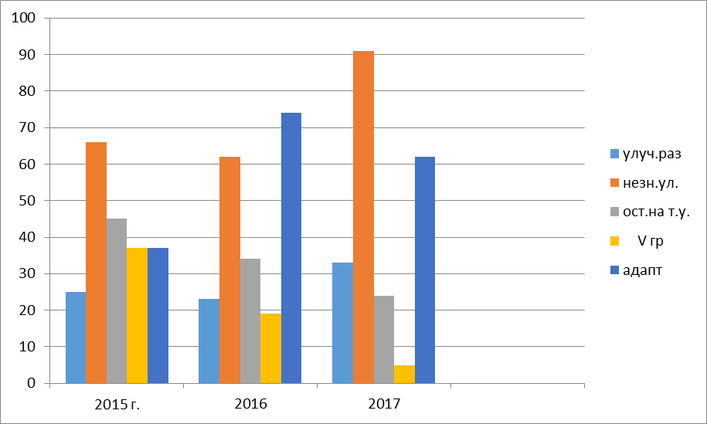
Результативность нервно-психического развития детей дома ребенка 2017 год.

